Slide 1
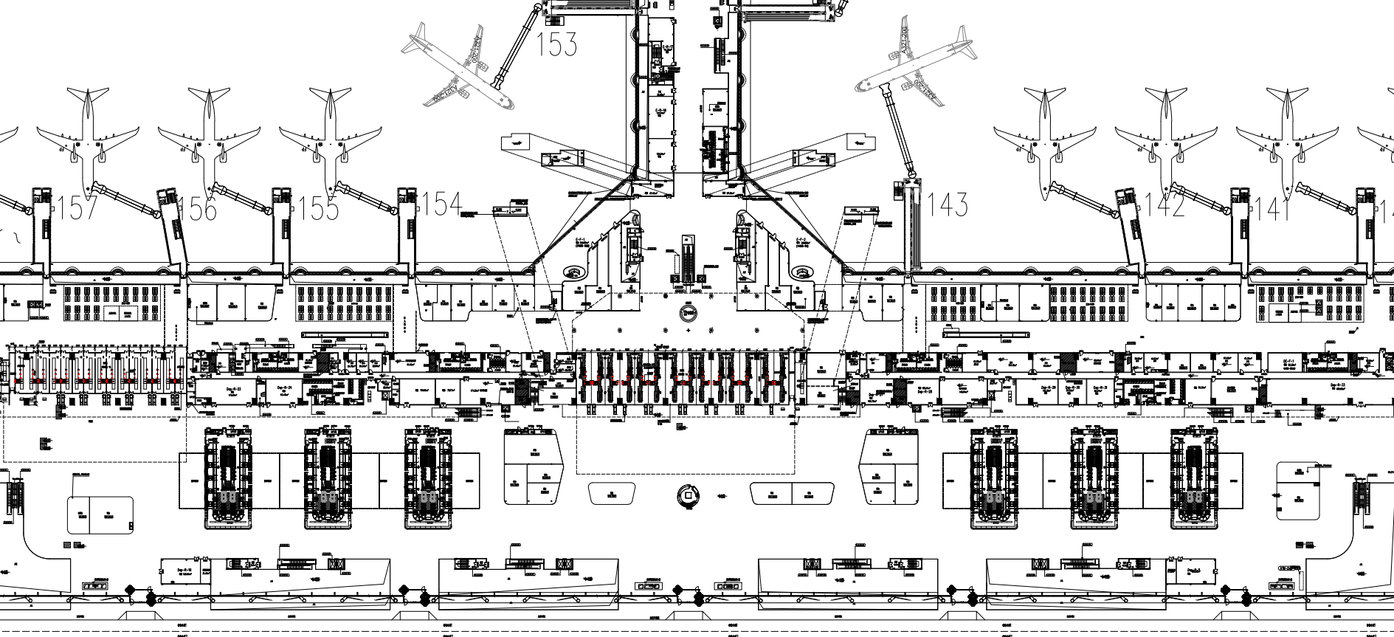
出发大厅
快递
DEP-R-50D（20m²）

Slide 2
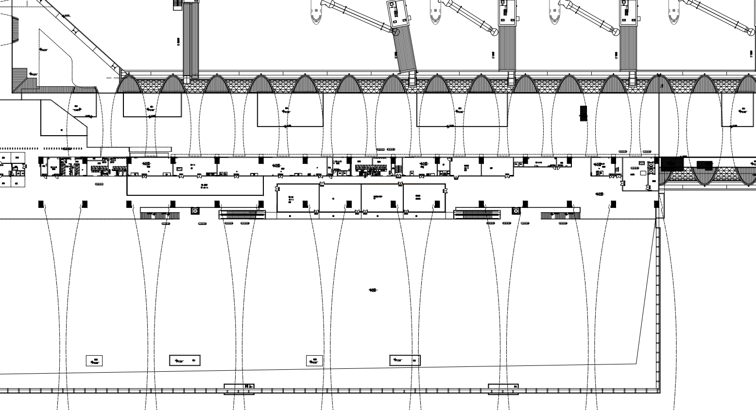
上夹层
休闲按摩
UM-R-2D（160m²）

Slide 3
到达大厅
网络平台出行服务接待点
ARR-S-3D（32m²）

Slide 4
T2航站楼自助设备点位 VEM-S-6D自助饮品机6台

Slide 5
T2 出发大厅/隔离区外/隔离区内
自助饮品机
VEM-S-6D
(1台）
160
自助饮品机
VEM-S-6D
(1台）
130
自助饮品机
VEM-S-6D
（1台）
159
144
138
153
自助饮品机
VEM-S-6D
(1台）
129
169
158
142
140
FG安检口
DE安检口
173
13号门
11号门
9号门
175
自助饮品机
VEM-S-6D
(1台）
176

Slide 6
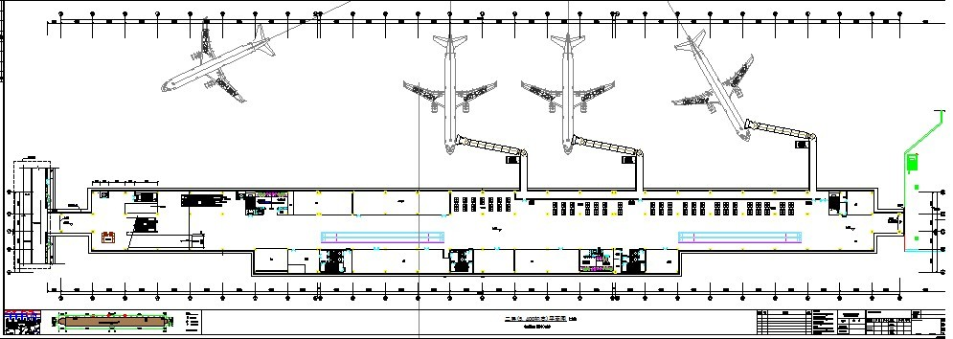
CD连廊
自助饮品机
VEM-S-6D
(1台）
128登机口旁

Slide 7
T2航站楼自助设备点位 VEM-S-23D自助综合机23台

Slide 8
T2 出发大厅/隔离区外/隔离区内
160
130
VEM-S-23D
（4台）
159
144
138
VEM-S-23D
（8台）
129
153
169
158
142
140
FG安检口
DE安检口
13号门
9号门
173
11号门
VEM-S-23D
（3台）
175
176

Slide 9
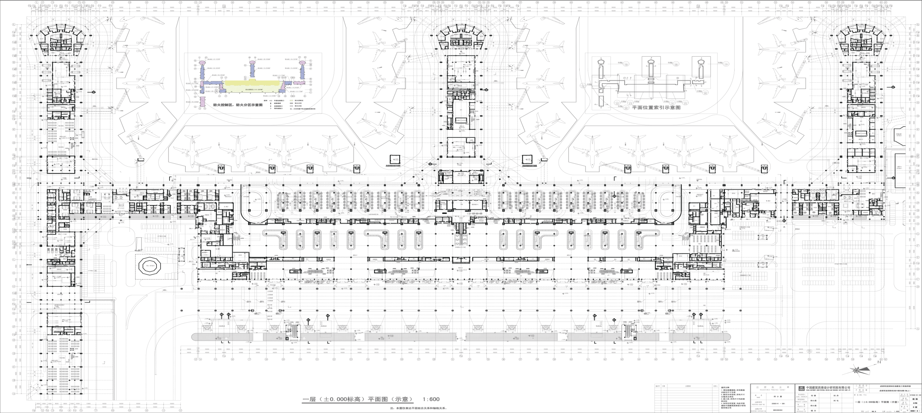
T2到达厅/ 远机位
38
32
33
VEM-S-23D
（4台）
41

Slide 10
B2层
VEM-S-23D
（2台）
L5通道
L3通道
L2
通
道
L4通道
L1通道

Slide 11
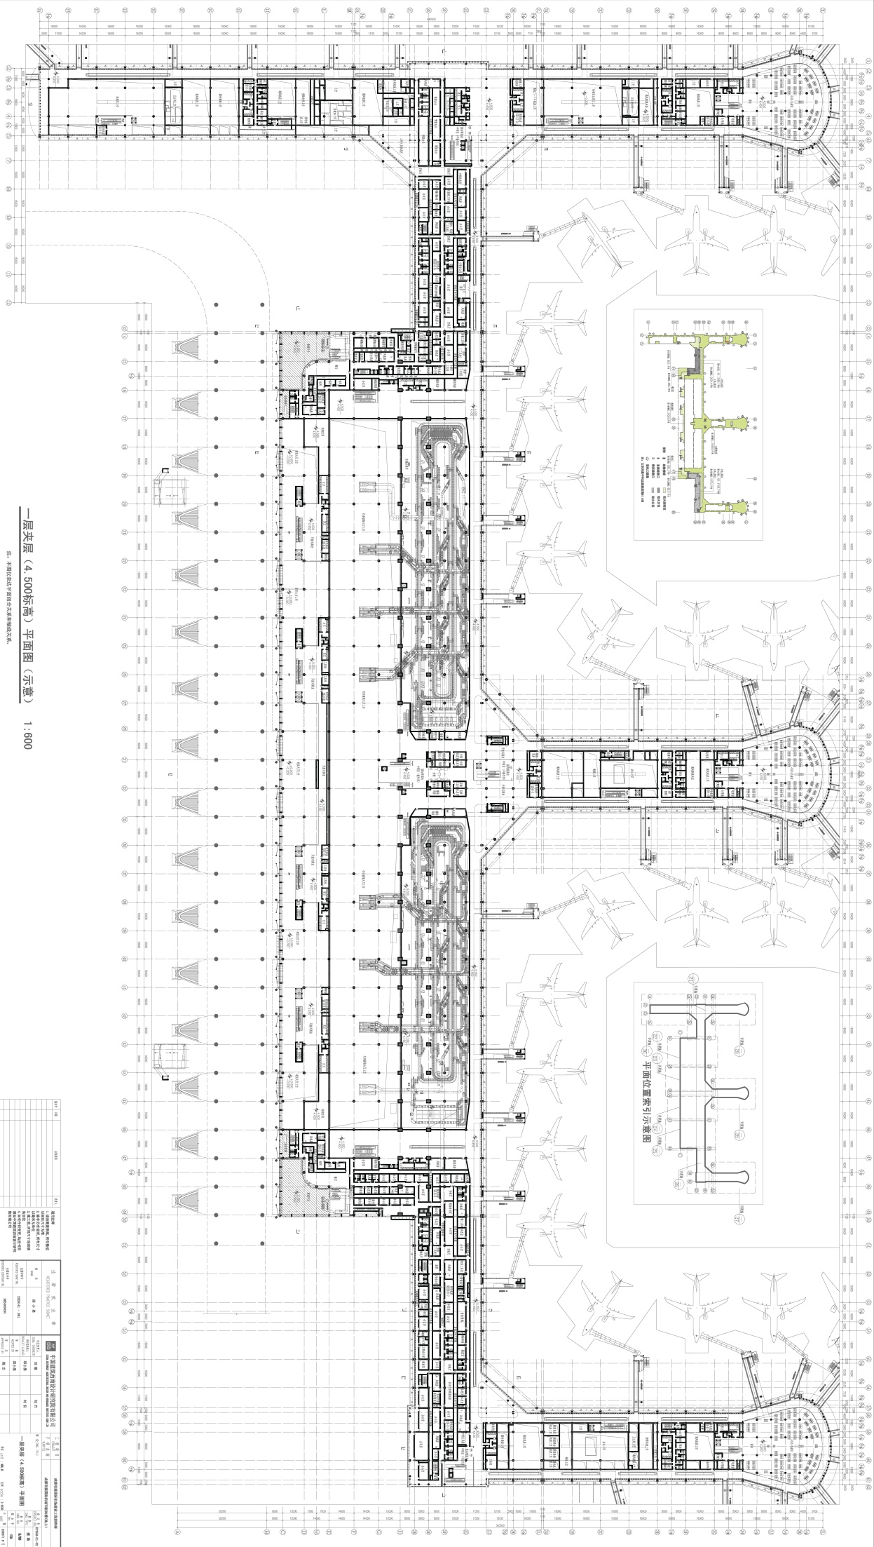
下夹层/隔离区外
164
163
149
134
166
151
148
136
133
咖啡
综合店
咖啡
综合店
咖啡
综合店
VEM-S-23D
（1台）

Slide 12
CD连廊
VEM-S-23D
（1台）

